Slide 1

Українізація

Slide 2
Значення
Важливою складовою частиною культурно-політичних процесів в Україні в 20–30-х рр. була політика коренізації, проголошена XII з'їздом РКП(б). В Україні ця політика дісталла назву "українізації".

Slide 3
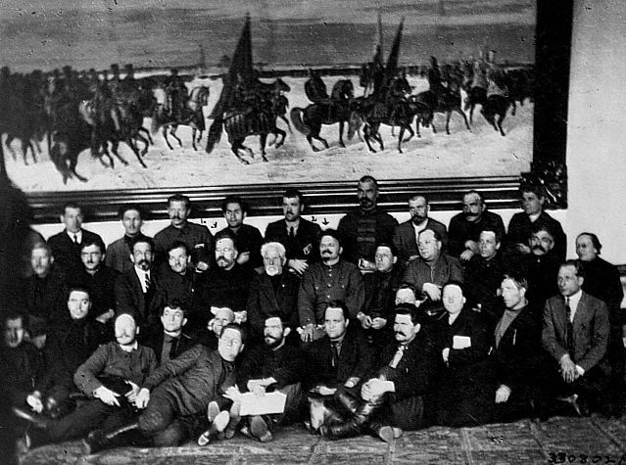

Slide 4
Основні причини
1. Формуванням на міжнародній арені привабливого іміджу СРСР як держави, в котрій начебто забезпечено гармонійний і вільний розвиток радянських республік та гарантовано вільний розвиток національних меншин.
2. Потребою досягнення своєрідного компромісу з селянством (основною масою національних республік було селянство) та національною інтелігенцією шляхом лібералізації національних відносин.
3. Намаганням більшовицької партії розширити соціальну базу своєї системи, залучивши до партій і до управління республікою представників неросійських народів

Slide 5
Очікувані наслідки
1. Усунення від влади відвертих шовіністів першого секретаря ЦК КП(б)У Е. Квірінга та другого секретаря Д. Лебедя, який проголосив теорію боротьби двох культур, прогресивної, революційної, міської російської та контрреволюційної, відсталої сільської української культури. В їх боротьбі українська культура мала відступити і загинути.
2. Розширення сфери вживання української мови в державному житті. З серпня 1923 р. для державних чиновників та партійних функціонерів організовуються курси української мови. Той, хто не пройшов їх і не склав іспиту, ризикував втратити посаду. З 1925 р. було введене обов'язкове вживання української мови в державному діловодстві. З 1927 р. партійну документацію переведено на українську мову.
3. Зростає кількість українців у партійному і державному апараті. Так, у 1923 р. їхня частка становила 25–35%, а у 1927 р. – 52–54%. За кількісним ростом стояли важливі структурні зміни. Одною з них була поява нової державно-політичної, господарської та культурної еліти, кістяком якої були так звані націонал-комуністи, вихідці з колишніх українських лівих партій.

Slide 6
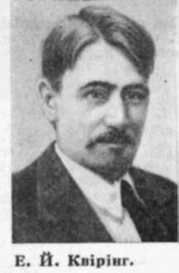

Slide 7
Вплив
Найбільший вплив "українізація" справила на розвиток національної освіти. Вона збіглася в часі з розгортанням більшовиками так званої культурної революції, одним з головних напрямків якої була ліквідація неписьменності. У 1930 р. в Україні почали впроваджувати загальнообов’язкове початкове навчання. У 1927 р. – 97% українських дітей навчалося українською мовою. Цей показник так і не був перевершений за роки радянської влади (у 1990 р. він становив лише 47,9%). Зростання мережі україномовних навчальних закладів йшло паралельно з розвитком наукових досліджень у різних галузях українознавства.

Slide 8
Підсумки
Слід сказати, що жодна з республіканських "коренізацій" не зайшла так далеко як українська. За десять років "українізації" (1923–1933) українці перетворилися на структурно повноцінну націю.
Проте, на початку 30-х років "українізацію", яку слушно називали Українським Відродженням, почали поступово згортати. Розпочинається боротьба з буржуазним націоналізмом, на хвилі цієї боротьби застрелилися М. Хвильовий та М. Скрипник (1933 р.), що стало своєрідним сигналом кінця "українізації". Остаточно політика "українізації" була згорнута в 1938 р., коли вийшла постанова Раднаркому УСРР про обов'язкове викладання російської мови в усіх неросійських школах, яка сприяла процесу русифікації, і постанова Політбюро ЦК КП(б)У про ліквідацію національних адміністративно-територіальних утворень тощо.

Slide 9
Отже, проголошений партією курс на "українізацію" та його наслідки мали величезне значення. Однак було б великою помилкою вважати його тільки результатом цілеспрямованих зусиль більшовицької партії. Вона була насамперед далеким відгомоном української національної революції 1917–1920 рр. Якщо націонал-комуністи виступали керівними кадрами політики "українізації", то величезна армія виконавців складалася переважно з української інтелігенції, значна частина якої брала участь у національно-визвольних змаганнях. Особливу групу серед них складали українські емігранти та вихідці з Галичини, які повірили у серйозність курсу на "українізацію". Загалом курс на “українізацію” був тактичним кроком, який не відповідав стратегічним планам комуністичної партії.

